Slide 1
5장. 배열 연습문제

Slide 2
배열
int[] arrayInt 배열에는 1,2,3,4,5,6,7,가 저장되어 있다.
  순서대로 출력
    배열의 0번째 인덱스 값을 출력하시오
    배열의 5번째 인덱스 값을 출력하시오
    배열의 3번째 인덱스의 값을 10으로 변경하시오
    배열의 6번째 인덱스의 값을 20으로 변경하시오
    배열의 배열의 0-5번째 인덱스 값들을 출력하시오
    배열의 2-4번째 인덱스 값들을 출력하시오
    0,2,4,6 인덱스의 값들을 출력하시오
    배열의 0,3,6 인덱스의 값들을 출력하시오

Slide 3
배열
int[] arrayInt 배열에는 1,2,3,4,5,6,7,가 저장되어 있다.
  배열 거꾸로 출력하기
    배열의 5-3까지 인덱스 값들을 출력하시오
    배열의 6-4까지 인덱스 값들을 출력하시오
    거꾸로 처음부터 끝까지 출력하시오

Slide 4
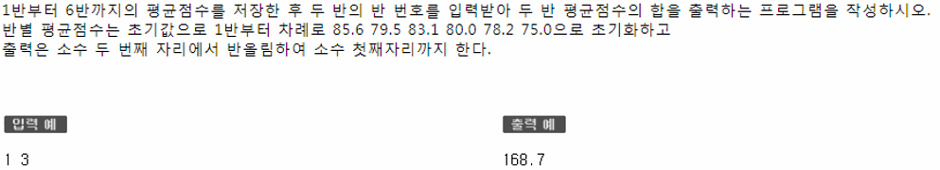
배열
문제1

Slide 5
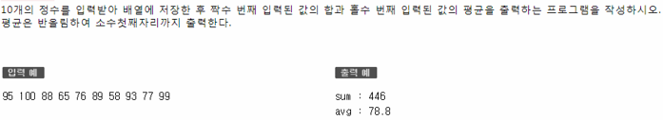
배열
문제2

Slide 6

배열
문제3

Slide 7
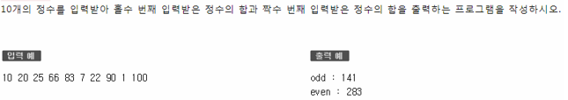
배열
문제4

Slide 8
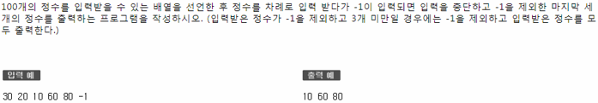
배열
문제5

Slide 9
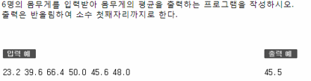
배열
문제6

Slide 10
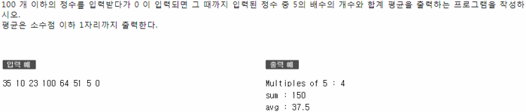
배열
문제7

Slide 11
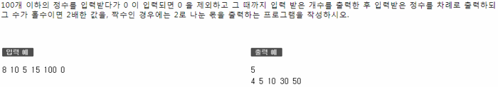
배열
문제8

